Slide 1

Εισαγωγή στο Arduino
facebook.com/schoolspace.chania
http://www.schoolspace.gr

Slide 2
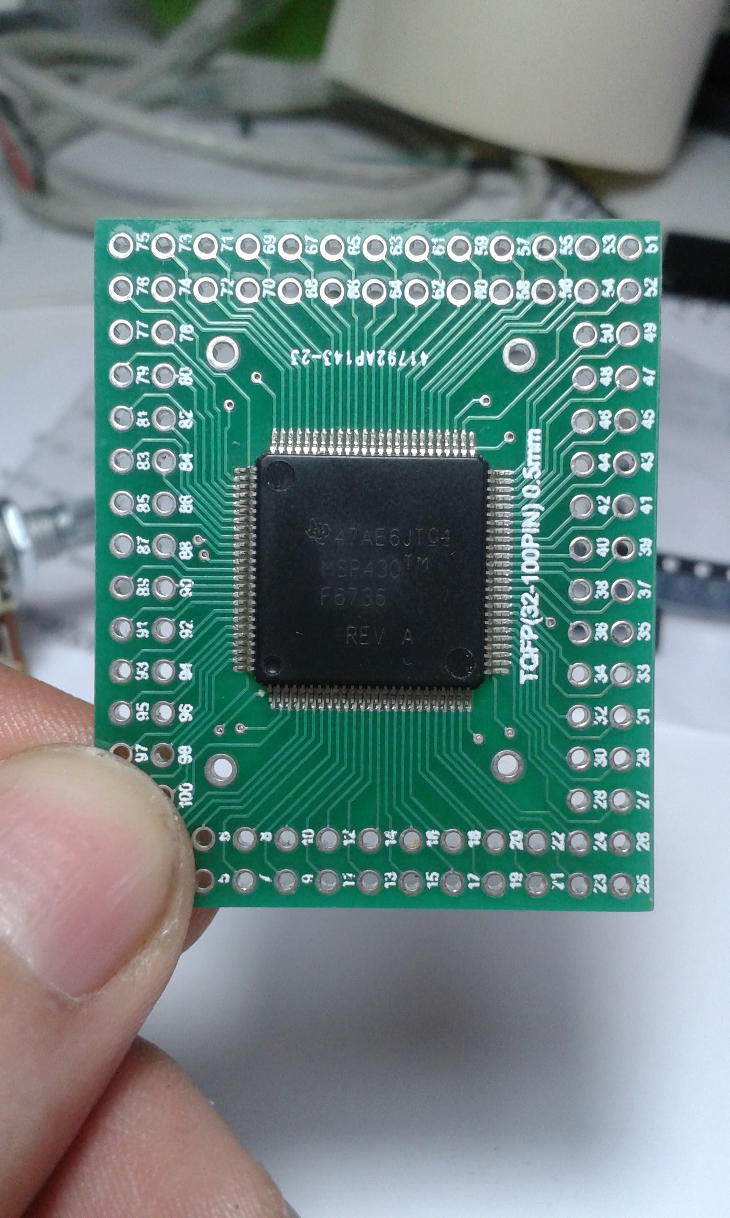
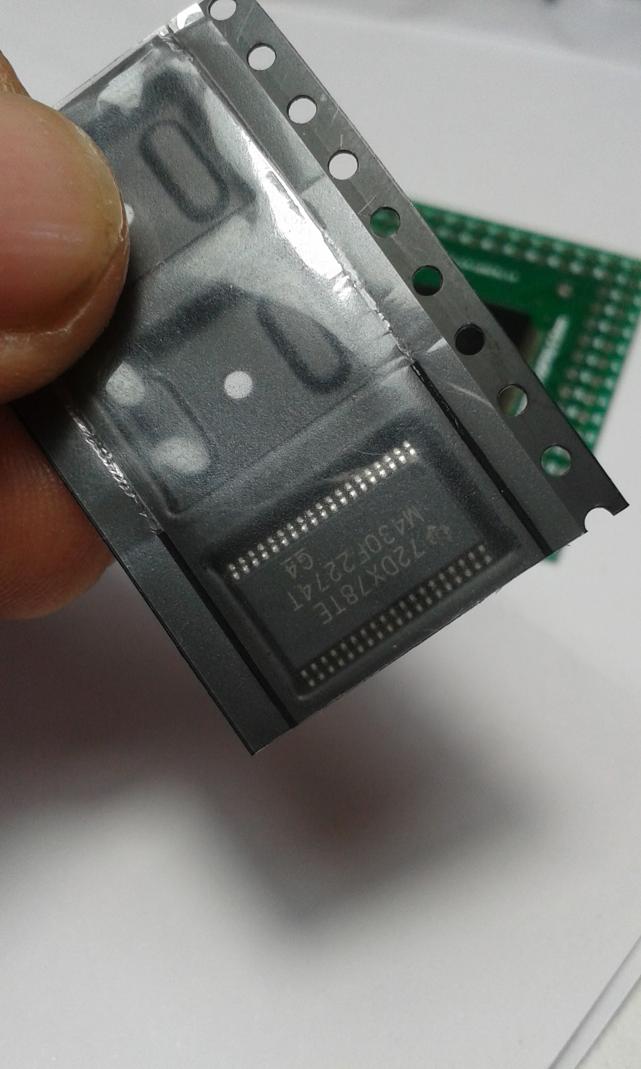
Τι είναι ένας μικροελεγκτής;

Slide 3




Που χρησιμοποιούμε μικροελεγκτές;

Slide 4
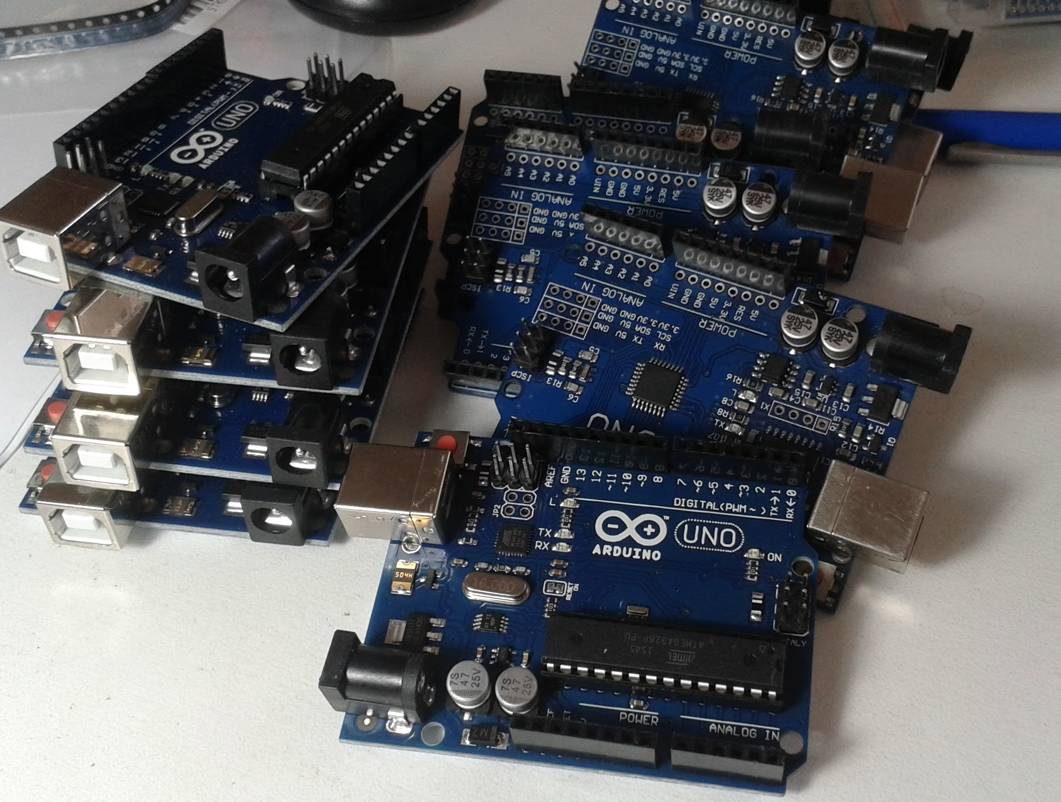
Τι είναι το Arduino;

Slide 5

Γνωριμία με το Arduino Uno

Slide 6
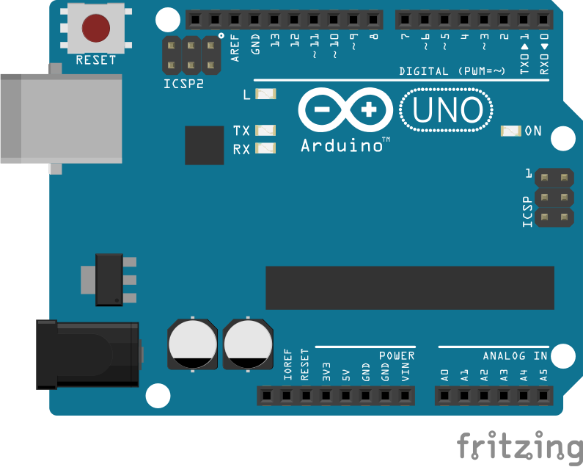
LED που αναβοσβήνει

Slide 7
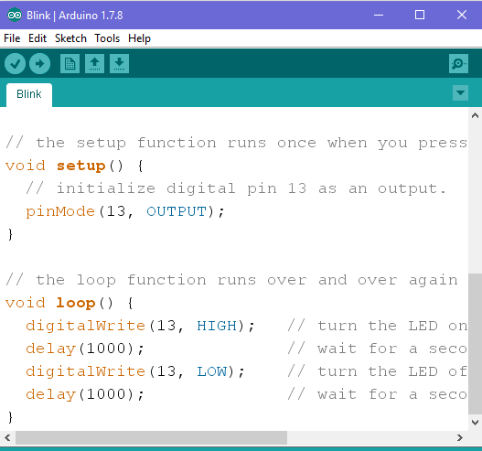

Slide 8
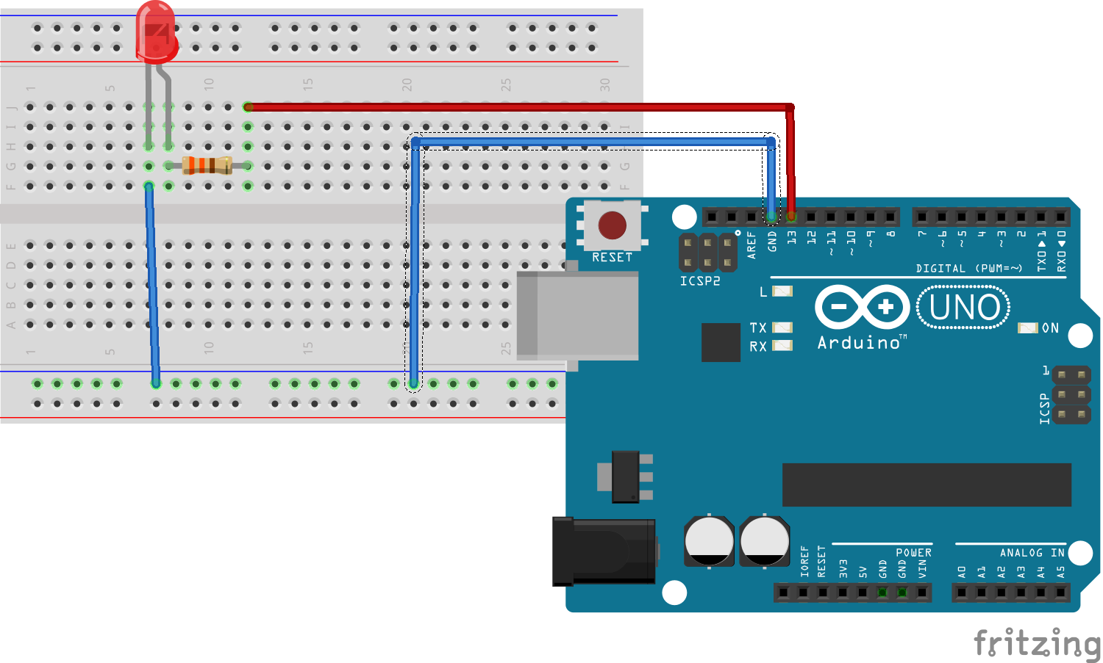
Από το Arduino στο Breadboard

Slide 9

Ας δοκιμάσουμε και άλλες εξόδους

Slide 10
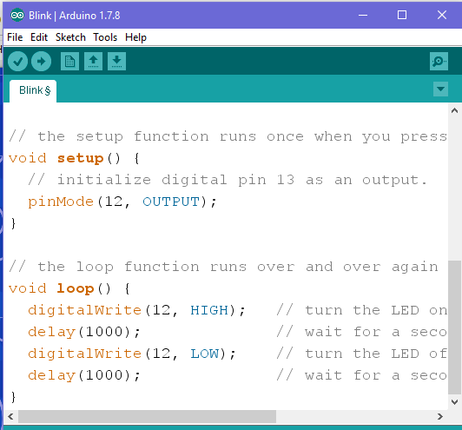
Τι θα αλλάξουμε;

Slide 11
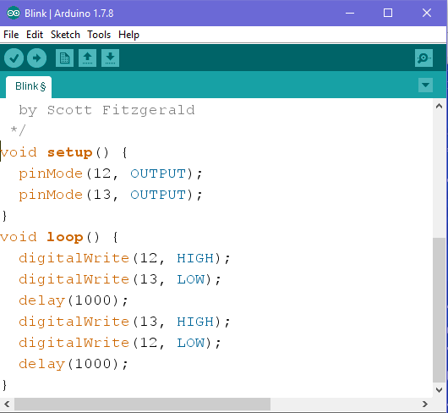
Και τα δύο μαζί;

Slide 12
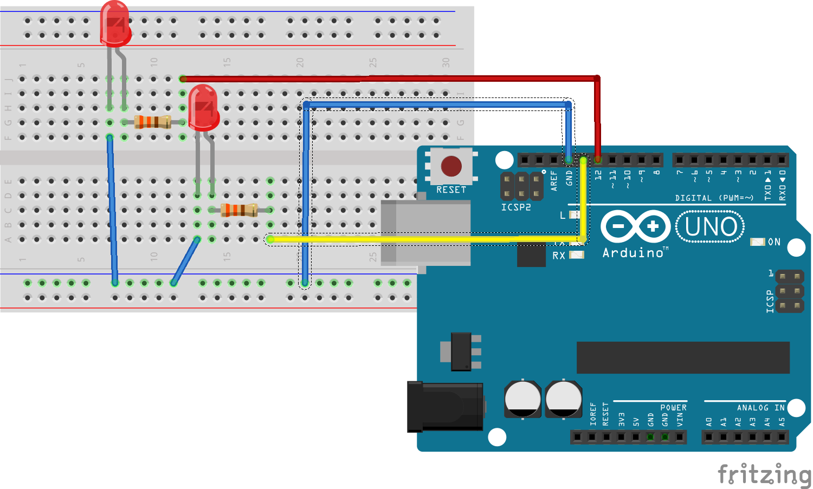

Slide 13
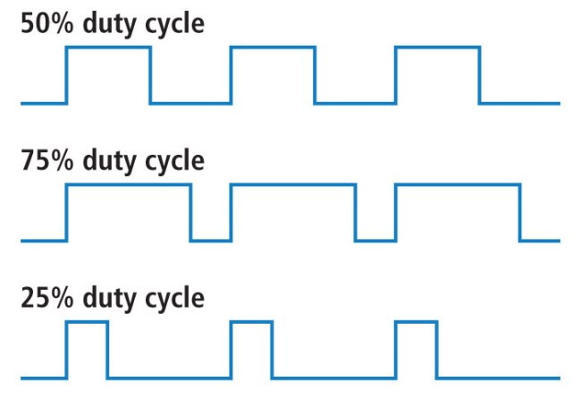

Slide 14


